Slide 1
Metodologie 2
Lekce 1
Lenka Slepičková

Slide 2
Věda versus zdravý rozum

Slide 3
Vědecké zkoumání je
Empirické
Teorie
Systém, plán
Pravidla
Objektivita
Opakovatelnost
Otevřenost kontrole
Kumulativní

Slide 4
Přírodní vs. sociální věda
4 FeS + 7 O₂(g) → 4 SO₂(g) + 2 Fe₂O₃(s)
an = a1 + (n - 1)d
s = v . t
X
„Jen“
Pravděpodobnostní závěry
Omezená platnost závěrů
Obtížné nalezení důkazů o kauzalitě (obtížné naplnění podmínek kauzality)
(Disman, 1998:15)

Slide 5
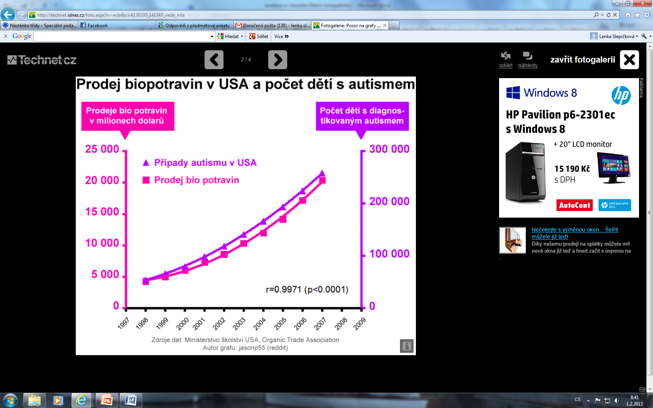
Zvyšování prodeje biopotravin souvisí se zvyšujícím se počtem dětí s autismem
Korelace = statistický vztah mezi proměnnými
Kauzalita = příčinná souvislost mezi proměnnými (je nutné splnit podmínky kauzálního vztahu)

Slide 6
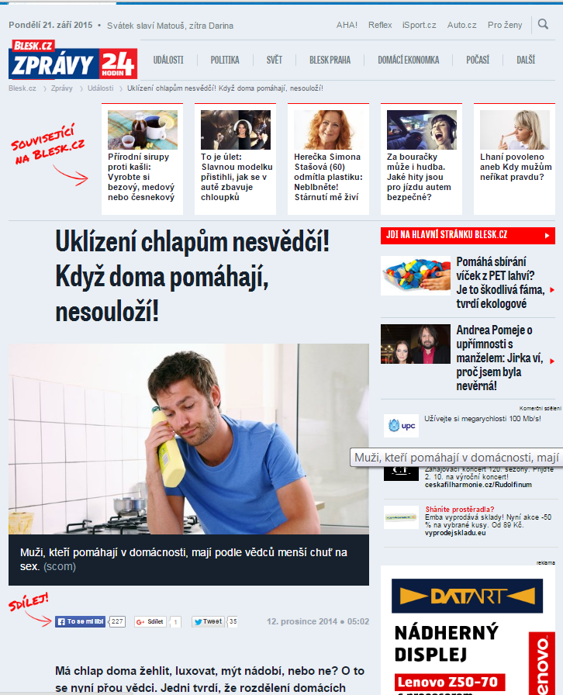

Slide 7
Co na to vědci?
Výzkumníci z Juan March institutu v Madridu varují:
Muži, kteří doma zastávají domácí práce, mají méně sexu s partnerkou.
Muži, kteří se ženským pracím v domácnosti nevěnují, mají sexu téměř dvakrát tolik.
                www.blesk.cz

Slide 8
Proč to je ve vědách, zabývajících se člověkem, tak složité?
Rozsáhlost přirozených systémů v soc. vědách (mnoho faktorů, různé typy zkreslení), vždy pracujeme s redukovaným popisem reality. Redukce se týká 4 prvků výzkumu (počtu pozorovaných proměnných, vztahů mezi nimi, časového kontinua na 1 bod, populace na vzorek)
Aktér, který má své motivy, záměry, cíle (subjektivita aktéra)
Výzkumník jako součást zkoumaného světa (subjektivita výzkumníka)
Většinu jevů nelze zkoumat přímo, ale zprostředkovaně
Nemůžeme manipulovat s lidmi nebo na nich činit pokusy

Slide 9
Experiment
„Abyste mohli zjistit, co se stane, když něco změníte, je nezbytné to opravdu změnit“.
(Box, Hunter, Hunter 1978:3)

Slide 10
Pomůže nám experiment?
Experiment = jediná výzkumná metoda, která umí dokázat kauzální vztahy
Výzkumník manipuluje s nezávislou proměnnou (např. metoda výuky, tréninkový plán, léčba, vystavení sledování programu s násilným obsahem, intenzita osvětlení) a zjišťuje, jaký to má důsledek na závisle proměnnou (např. množství znalostí, uběhnutá rychlost, zdravotní stav, agresivita, pracovní výkon)

Slide 11
Klasický experiment
Náhodné rozdělení do experimentální a kontrolní skupiny (experiment porovnává účinky!)
Měření
Vystavení experimentální skupiny experimentální proměnné (kontrolované výzkumníkem)
Měření – existuje statisticky významný rozdíl mezi skupinami?

Slide 12
Lze použít experiment?
Vliv dramaterapie na socializaci osob bez domova
Srovnání lázeňské a medikamentózní léčby epilepsie
Co lépe působí na rozvoj vědomostí a znalostí žáků: týmové nebo tradiční vyučování?
Jaké dítě dosahuje lepších školních výsledků, dítě vychované chůvou, nebo rodiči?

Slide 13
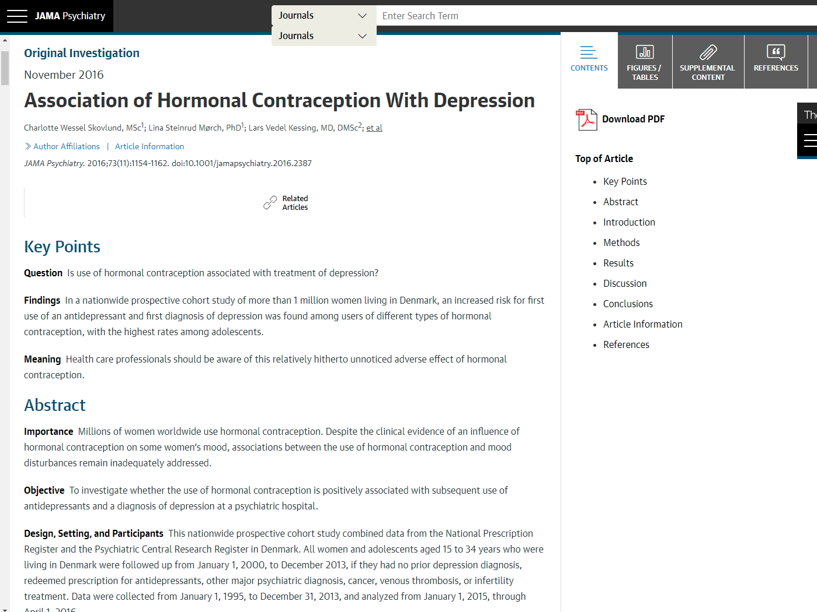

Slide 14
„Studie ukazuje korelaci, nikoli kauzalitu“
Dánští výzkumníci sledovali skupinu žen žen ve věku 15 - 34 let mezi roky 1995 a 2013, dohromady tak měli data o více než milionu žen (přesně 1 061 997).
Výsledky ukázaly, že různé typy antikoncepce vedou k různému zvýšení rizika deprese. Vědci porovnávali ženy, které začaly užívat danou metodu antikoncepce, se „srovnatelnými“ ženami, které ji užívat nezačaly. Měřili, o kolik se u žen, které začaly používat antikoncepci, zvýšila šance, že jim budou předepsána antidepresiva.
U žen užívajících kombinovanou perorální antikoncepci stoupla míra rizika (RR) o 23 %.
U uživatelek progestogenových pilulek stouplo riziko o 34 %.
U uživatelek antikoncepčních náplastí (norgestolmin) stouplo riziko o 100 %.
U uživatelek vaginálního implantátu (etonogestrel) stouplo riziko o 60 %.

Slide 15
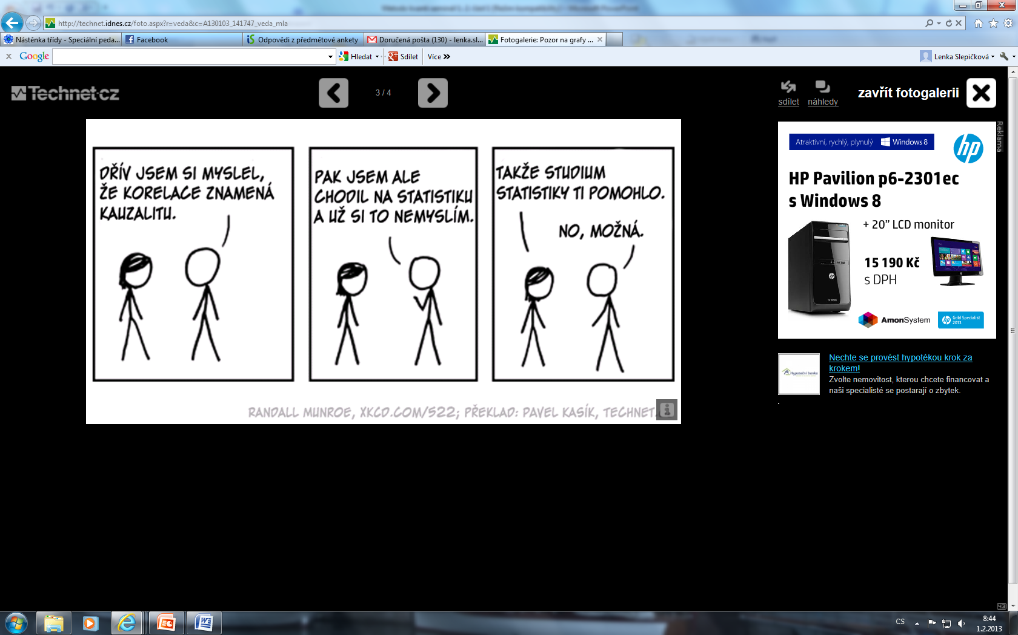

Slide 16
Rekapitulace
Vztah mezi vědou a zdravým rozumem
Charakteristiky vědeckého zkoumání
Korelace a kauzalita, podmínky kauzality
Specifika výzkumu ve vědách, zabývajících se člověkem (přirozený systém, redukce reality atd.)
Klasický experiment, jeho logika a postup
Použitelnost experimentu ve vědách, zabývajících se člověkem

